Slide 1
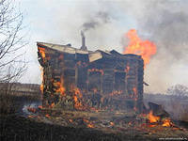
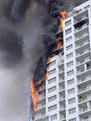
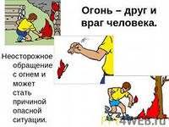
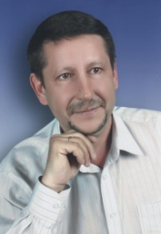
Пожар. Правила пожарной безопасности. 2 класс.
Выполнил
Преподаватель Литвиненко Юрий Андреевич

Slide 2
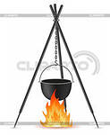
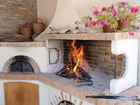
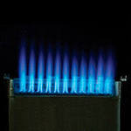
Тысячи лет назад люди научились добывать огонь. Он был и остаётся одним из первых помощников человека.
Без огня невозможна жизнь на Земле.
Он нужен всюду: в домах и школах, на заводах и фабриках. Огонь костра, огонь в печи, огонь газовой горелки человек использует и сегодня.

Slide 3
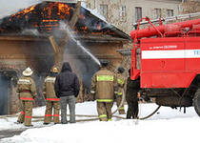
Но если дать огню волю, не соблюдать правила пожарной безопасности, то добро превращается в зло.
В России ежегодно возникает более 300 тысяч пожаров, при которых погибает более 18-19 тысяч человек. Свыше 80% пожаров возникает в жилых домах, дачных и садовых домиках. При этом примерно каждый шестой пожар в жилых домах происходит по вине детей.

Slide 4
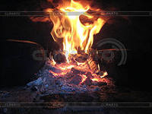
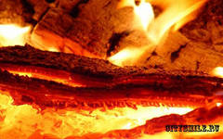
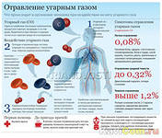
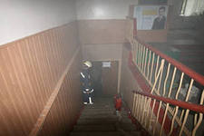
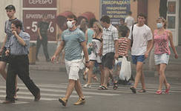
Опасные факторы пожара, воздействующие на людей:
открытый огонь,
температура среды,
токсичные продукты горения,
потеря видимости вследствие задымления,
понижение концентрации кислорода.

Slide 5
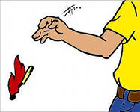
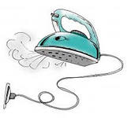
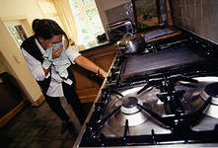
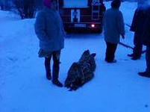
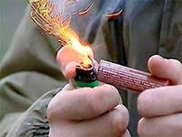
Причины пожаров.
Неосторожное обращение с огнём.
Нарушение правил безопасности при пользовании электробытовыми и электронагревательными приборами.
Нарушение правил хранения и использования горючих и легковоспламеняющихся жидкостей.
Утечка газа.
Беспечность, небрежность и просто недисциплинированность при обращении с огнём.
Неосторожное обращение с пиротехническими изделиями.

Slide 6
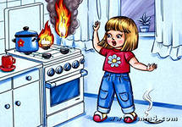
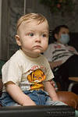
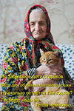
Что делать, если в квартире начался пожар?
Не бояться позвать на помощь взрослых.
Если возможно, покинуть помещение, проверив, не остались ли в квартире те, кто не может выбраться сам (маленькие дети, больные, старики).
Если нет взрослых, позвонить в пожарную охрану по телефону 01, сообщив точный адрес, что и где горит, свою фамилию и номер телефона.

Slide 7
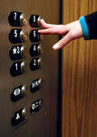
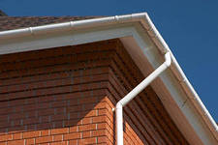
Чего нельзя делать при возгорании в квартире?
Не начинайте тушить огонь до вызова пожарных (за это время может разгореться большой пожар).
Не пытайтесь выйти через задымлённую лестничную клетку (горячий воздух обжигает лёгкие, а дым очень токсичен).
Не пользуйтесь лифтом.
Не спускайтесь по водосточным трубам и стоякам либо при помощи простыней и верёвок, если в этом нет острой необходимости (падение при отсутствии особых навыков почти всегда неизбежно).

Slide 8
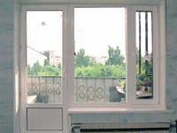
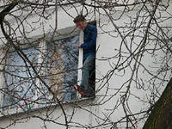
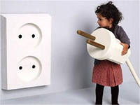
Чего нельзя делать при возгорании в квартире?
Не открывайте окна и двери (это увеличит приток кислорода).
Не выпрыгивайте из окон (статистика показывает, что каждый второй прыжок с 4 этажа и выше смертелен).
Не гасите водой включённые в сеть электроприборы (может произойти замыкание).

Slide 9
Можно ли самим потушить огонь?
Иногда можно. Вызвав пожарных, загоревшуюся занавеску можно просто сорвать и бросить на пол, набросить сверху плотную ткань, а потом залить водой. Огонь не может гореть без доступа воздуха – на этом основано большинство способов тушения пожара. Но не надо переоценивать свои силы: нельзя долго бороться с огнём, так как можно надышаться дымом и потерять сознание.

Slide 10
Основное правило тушения огня заключается в следующем:
накройте горящий предмет плотной тканью или одеялом
и
немедленно выходите из помещения,
плотно закрыв за собой дверь.

Slide 11
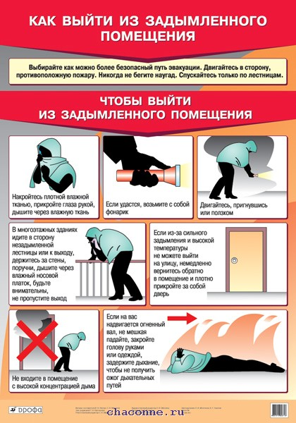

Slide 12
Если на вас надвигается огненный вал.
Не мешкая падайте,
закрыв голову влажной тканью (руками или одеждой).
В этот момент не дышите, чтобы не получить ожог внутренних органов.

Slide 13
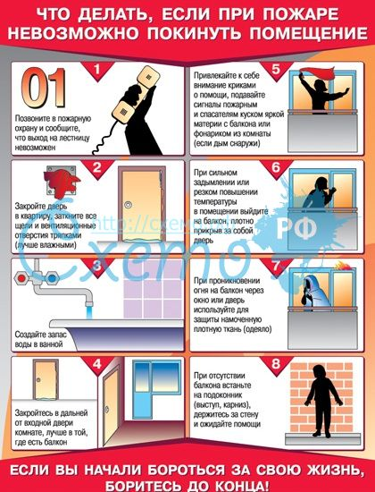

Slide 14
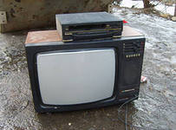
Основные признаки возгорания телевизора.
Длительная работа включенного телевизора без присмотра.
Попадание различных предметов в отверстие задней панели (как правило, по вине детей).
Установка телевизора у батареи отопления, в мебельной стенке, в результате чего оноплохо охлаждается (может произойти разрыв оболочки электро-лучевой трубки и после потрескивания появиться синеватый дым).

Slide 16
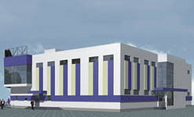
Огнестойкость зданий.
Возможность возникновения пожара в зданиях и особенно масштабы распространения огня в них
зависят от того,
из каких строительных конструкций и материалов они сделаны,
каковы размеры зданий
и
их планировка.

Slide 17
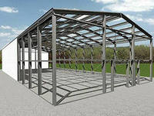
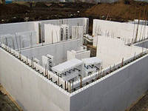
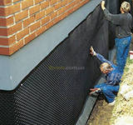
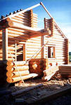
Строительные конструкции бывают.
Стальные.
Железобетонные.
Каменные.
Деревянные.
Пластмассовые.

Slide 18
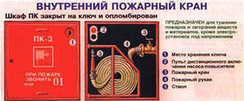
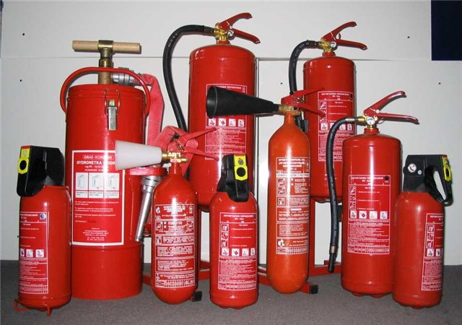
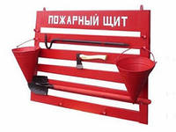
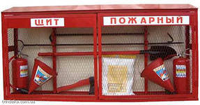
Средства пожаротушения.
Внутренние пожарные краны.
Огнетушители.
Пожарные щиты.

Slide 19
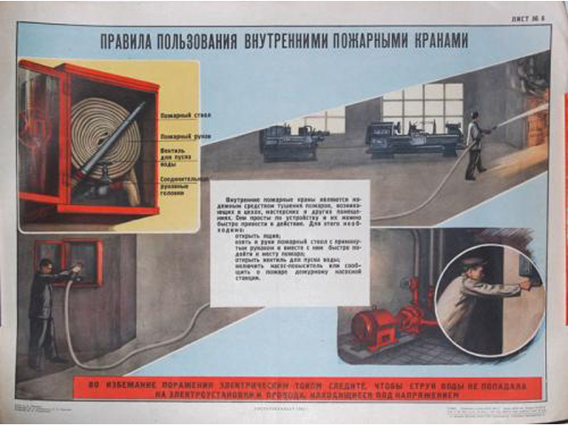

Slide 20
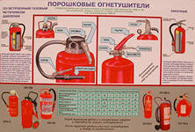
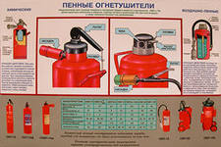
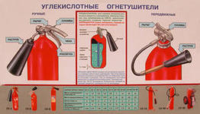
Виды огнетушителей.

Slide 21
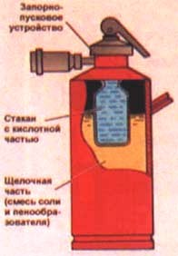
Правила пользования ОХП-10.
1.Поднести огнетушитель к очагу
пожара.
2.Прочистить спрыск (шпилькой,
иголкой).
3.Поднять рукоятку и перекинуть
до отказа на 180 градусов.
4.Направить струю на очаг загорания.

Slide 22
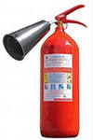
Правила пользования углекислотным огнетушителем.
Сорвать пломбу.
Выдернуть чеку.
Направить раструб на пламя.
Нажать на рычаг.

Slide 23
При тушении пожара углекислотным огнетушителем не допускается.
Держать огнетушитель в горизонтальном положении или переворачивать головкой вниз.
Прикасаться оголёнными частями тела к раструбу, так как температура на его поверхности может понижаться до минус 60-70 градусов.
При тушении электроустановок, находящихся под напряжением, подводить раструб ближе чем на 1 метр к электроустановке и пламени.

Slide 24
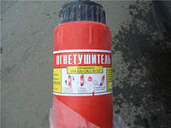
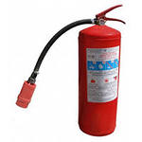
Огнетушители приводят в действие и используют в соответствии с инструкцией завода-изготовителя, размещённой на корпусе устройства.

Slide 25
Источники:
В.В.Поляков, М.И.Кузнецов, В.В.Марков, В.Н.Латчук «Основы безопасности жизнедеятельности». 5 класс. Дрофа. Москва 2013;
http://images.yandex.ru

